Slide 2
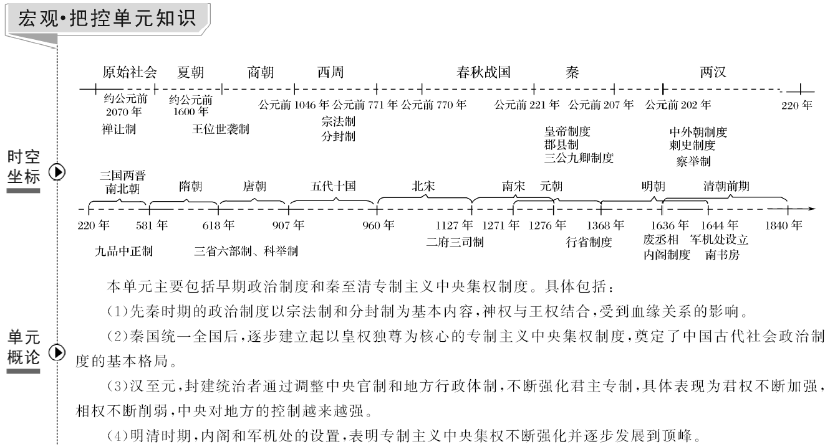

Slide 3

第1讲 商周时期的政治制度和秦中央集权制度的形成
考试说明 | 考查角度
商周时期的政治制度 | 1.(2017·课标全国Ⅰ，24)西周分封制的历史影响 2.(2016·课标全国Ⅱ，27)福建族谱对台湾人迎祖先牌位的记载 3.(2016·课标全国Ⅲ，24)青铜铭文的文化影响 4.(2014·课标全国Ⅱ，24)分封制、礼乐制与周代“雅言” 5.(2013·课标全国Ⅰ，24)墓葬等级规定与分封制瓦解
秦中央集权制度的形成 | (2016·课标全国Ⅲ，25)汉承秦制

Slide 4
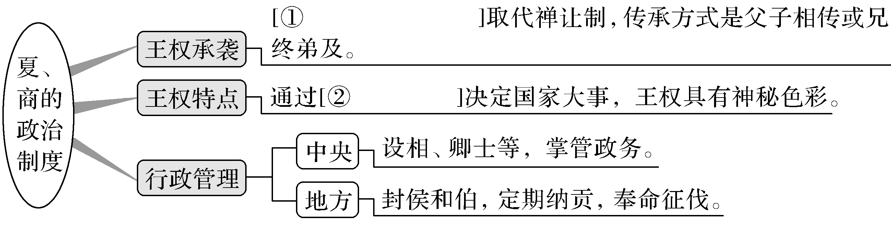
考点一 夏、商、西周的政治制度
王位世袭制
占卜

Slide 5
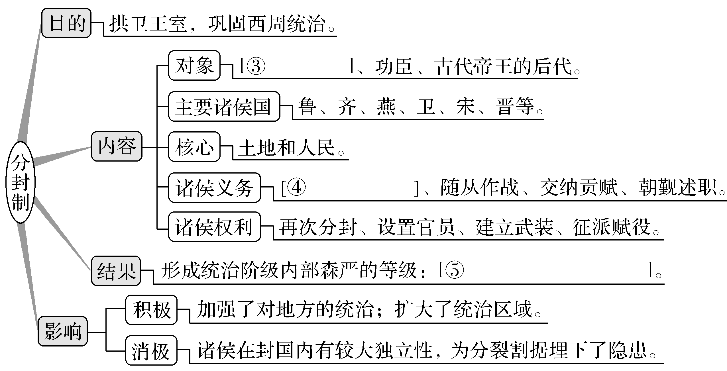
王族
镇守疆土
天子—诸侯—卿大夫—士

Slide 6
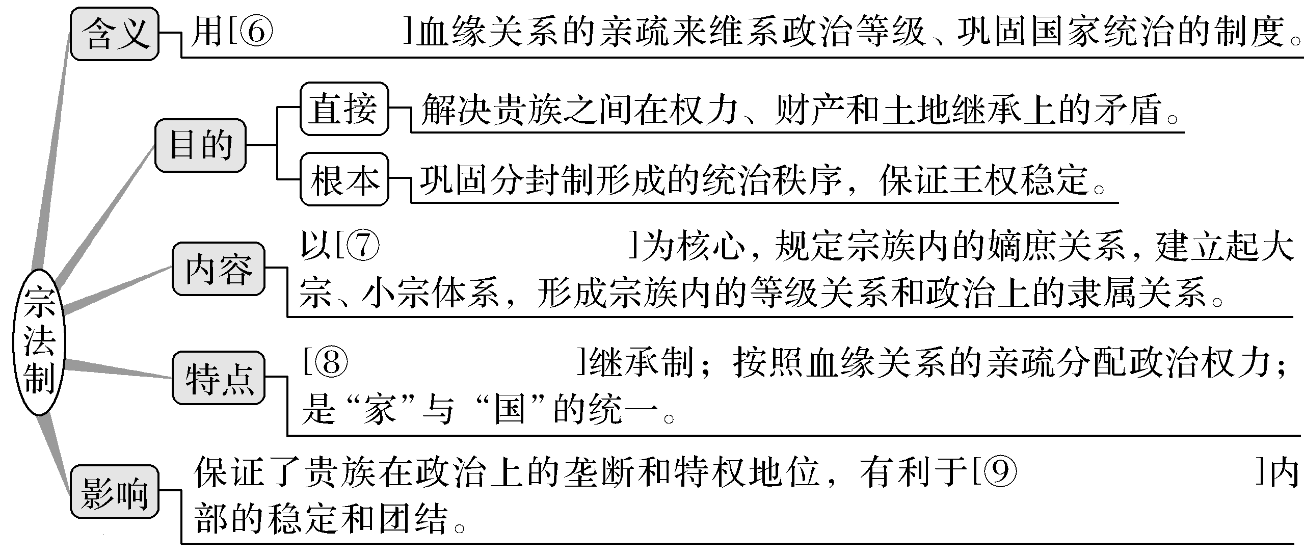
父系
嫡长子继承制
嫡长子
统治集团

Slide 7
『社会特征』 以血缘为纽带的“家国同构”
所谓“家国同构”，是指家庭、家族和国家在组织结构方面具有共同性，均以血亲——宗法关系来统领，存在严格的家长制。父为家“君”，君为国“父”，君父同伦，家庭治理的形式扩大到国的范围。
『史论观点』 西周政治制度的特点
总体看来，周天子虽表面上为天下共主，但实际上控制力有限，各诸侯国实际上都是有很大独立性的政治实体。西周作为一代王朝，虽显示出一定的统一性、集权性，但国家结构上的分散性、松散性仍然是其最本质的特点。
——杨宁一《历史学习新视野 新知识》

Slide 8
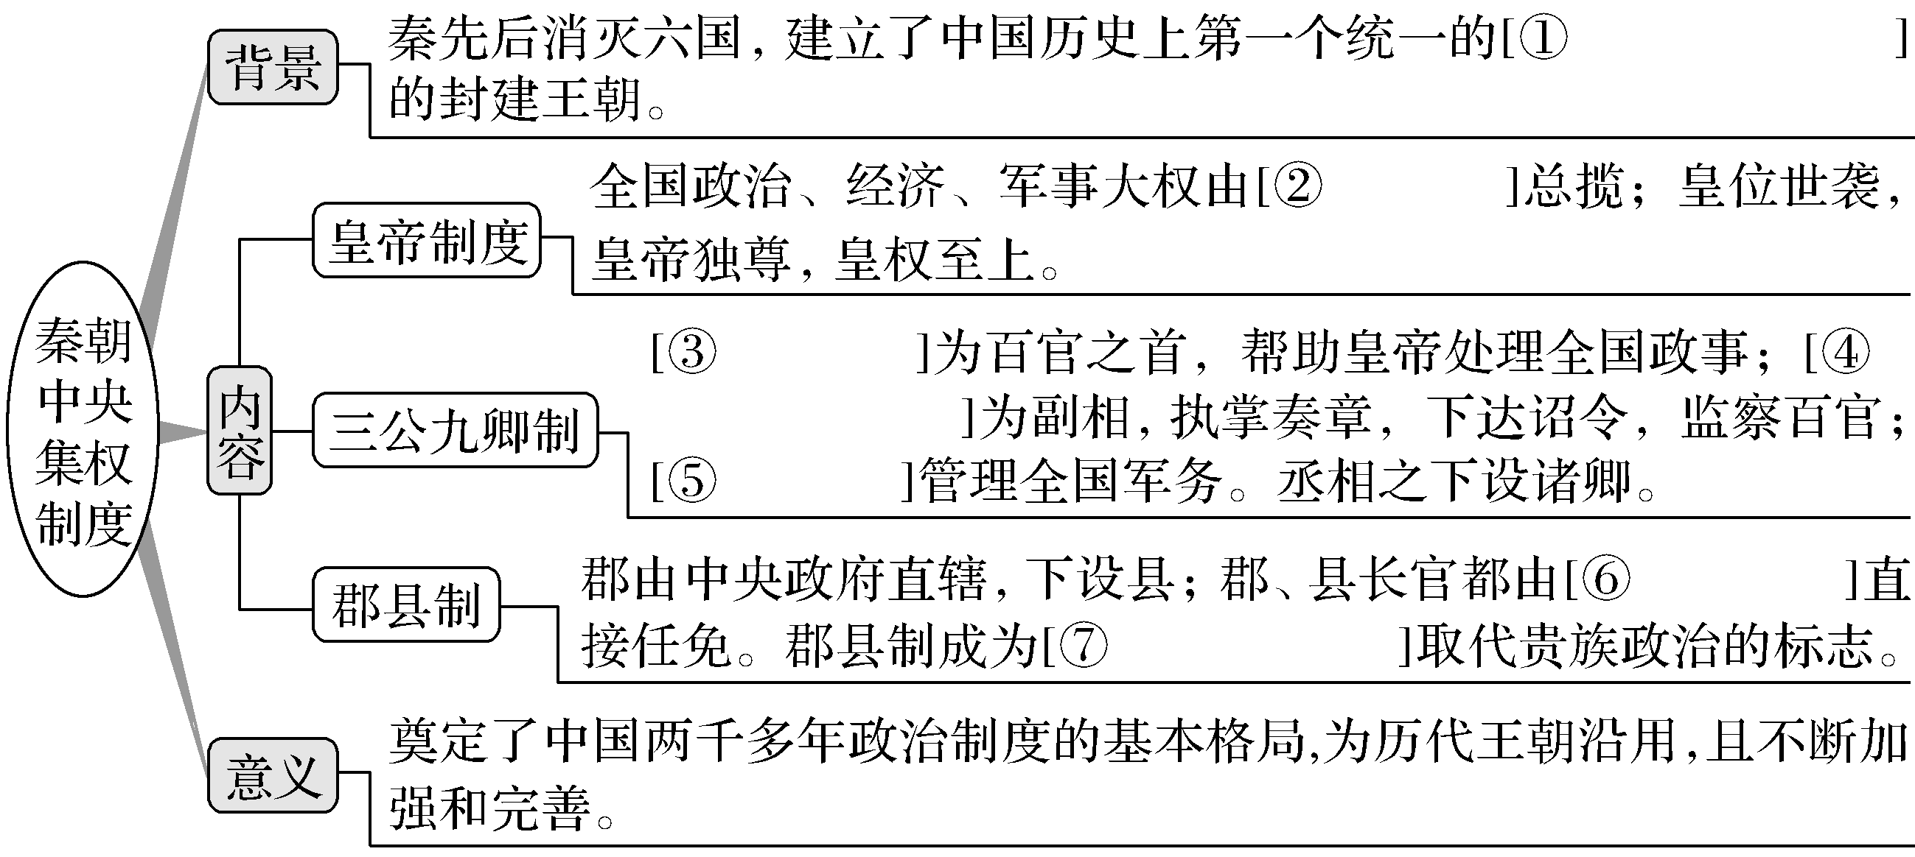
考点二 秦朝中央集权制度的形成
中央集权
皇帝
丞相
御史大夫
太尉
皇帝
官僚政治

Slide 9
『史论观点』 秦汉的历史贡献
秦汉时期(贡献)……仅仅从开拓疆域、确立中国腹地大格局之中来寻求是远远不够的，还必须从养成国家统一的心态历程中加以阐述。统一国家所形成的凝聚力和向心力之大，确实是前所未有的。
——刘芃 朱汉国《历史学习精要》

Slide 10
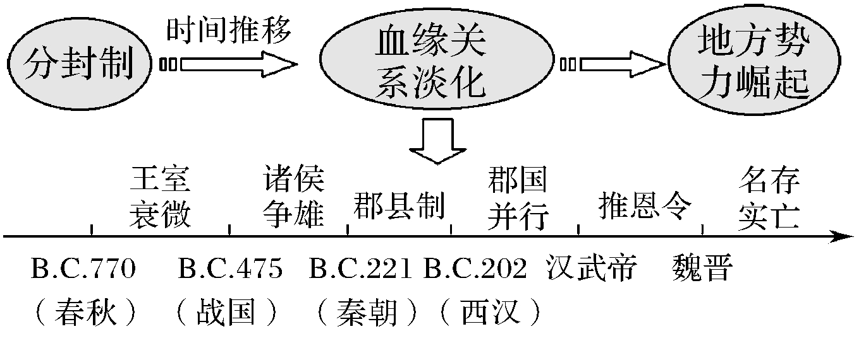
[巧学妙用]
【构图解史】 分封制实际效能及影响

Slide 11
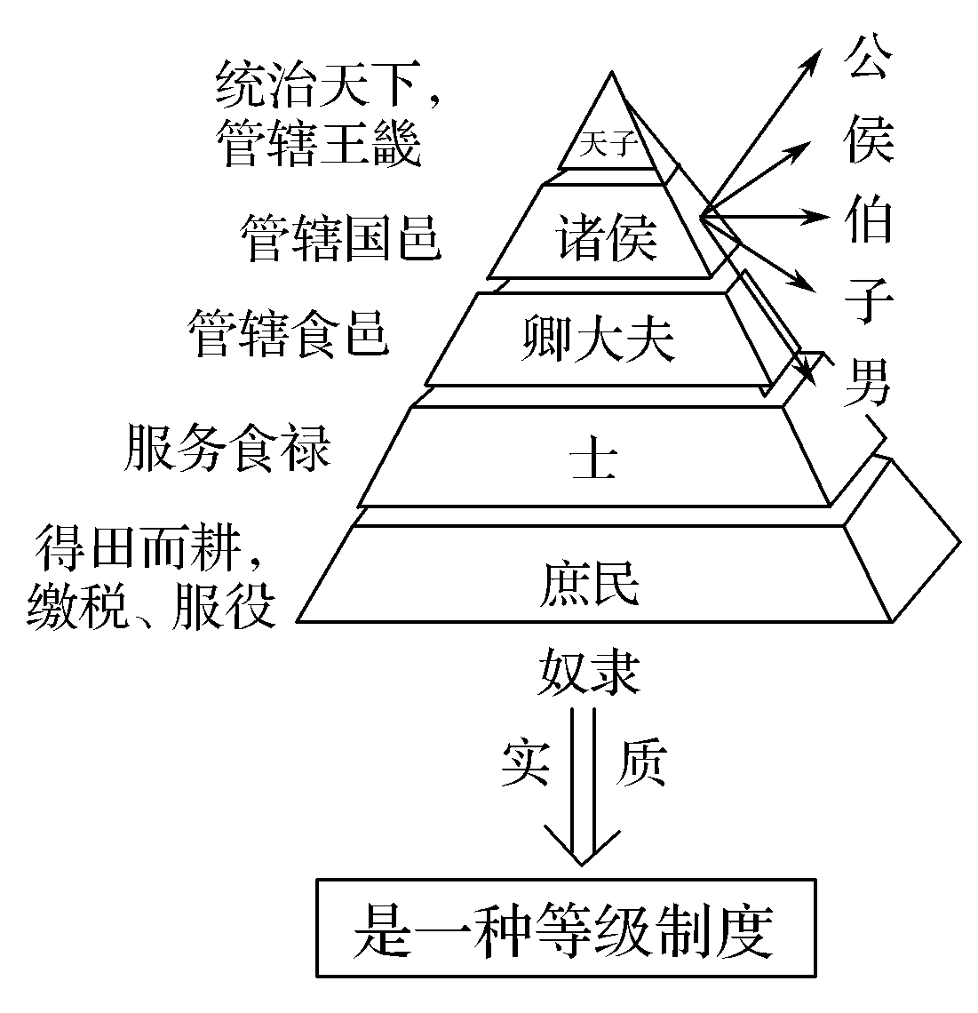
【图解历史】 分封制的实质

Slide 12
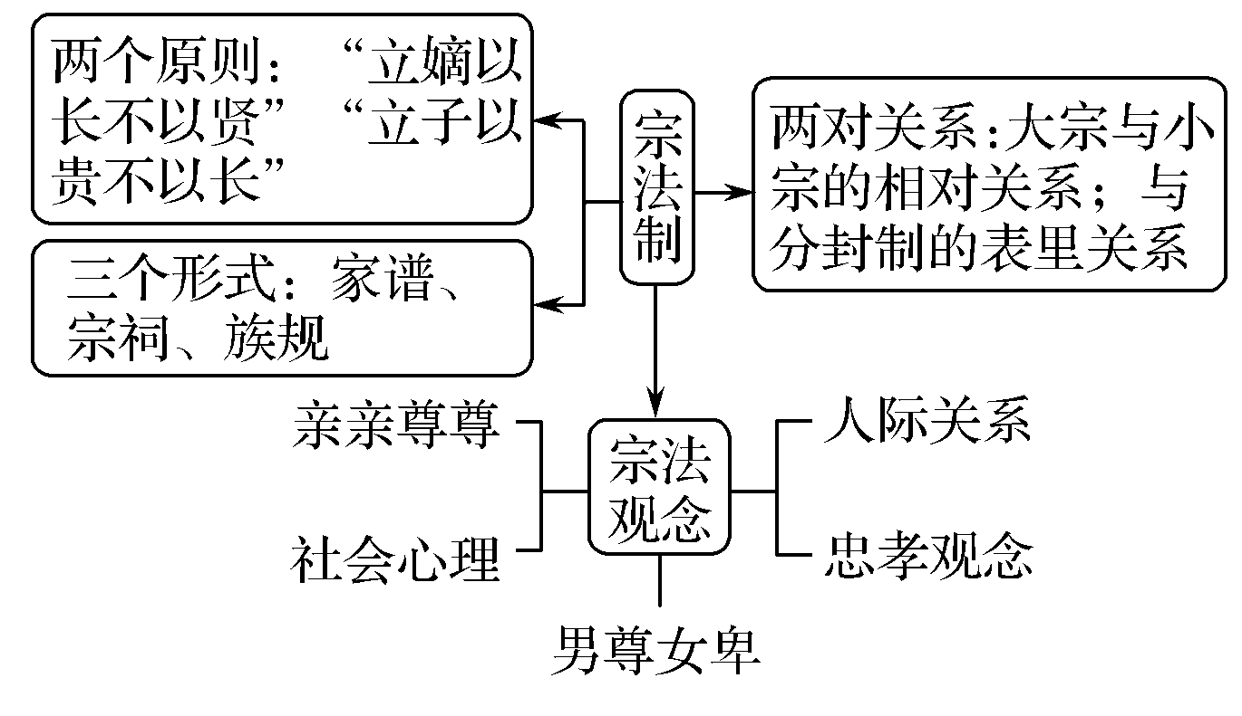
【巧学妙记】 宗法制与宗法观念

Slide 13
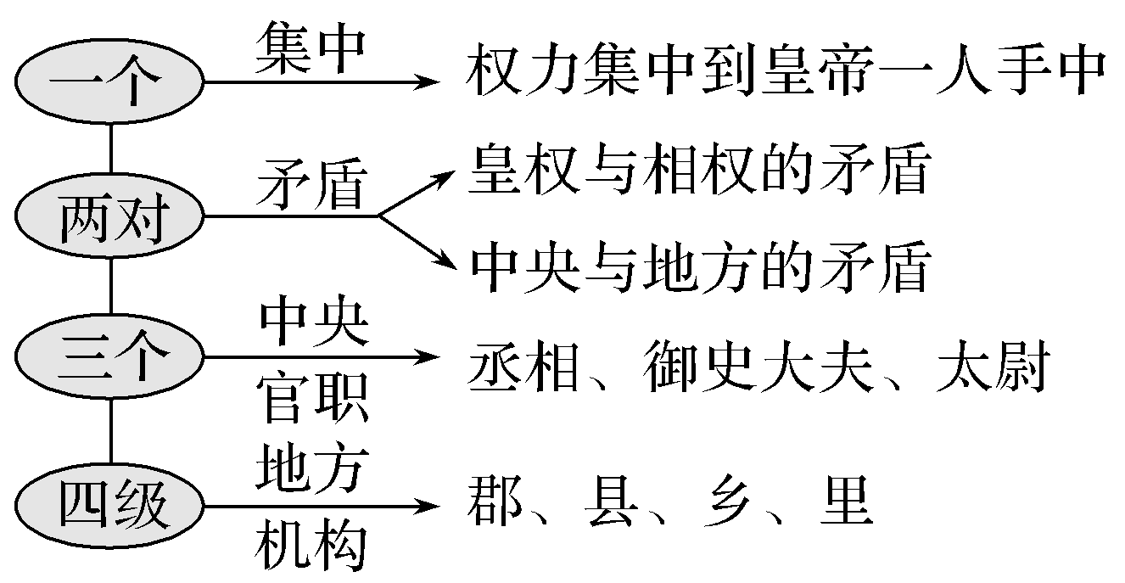
【巧思妙记】 数字归纳法识记秦朝中央集权制度

Slide 14
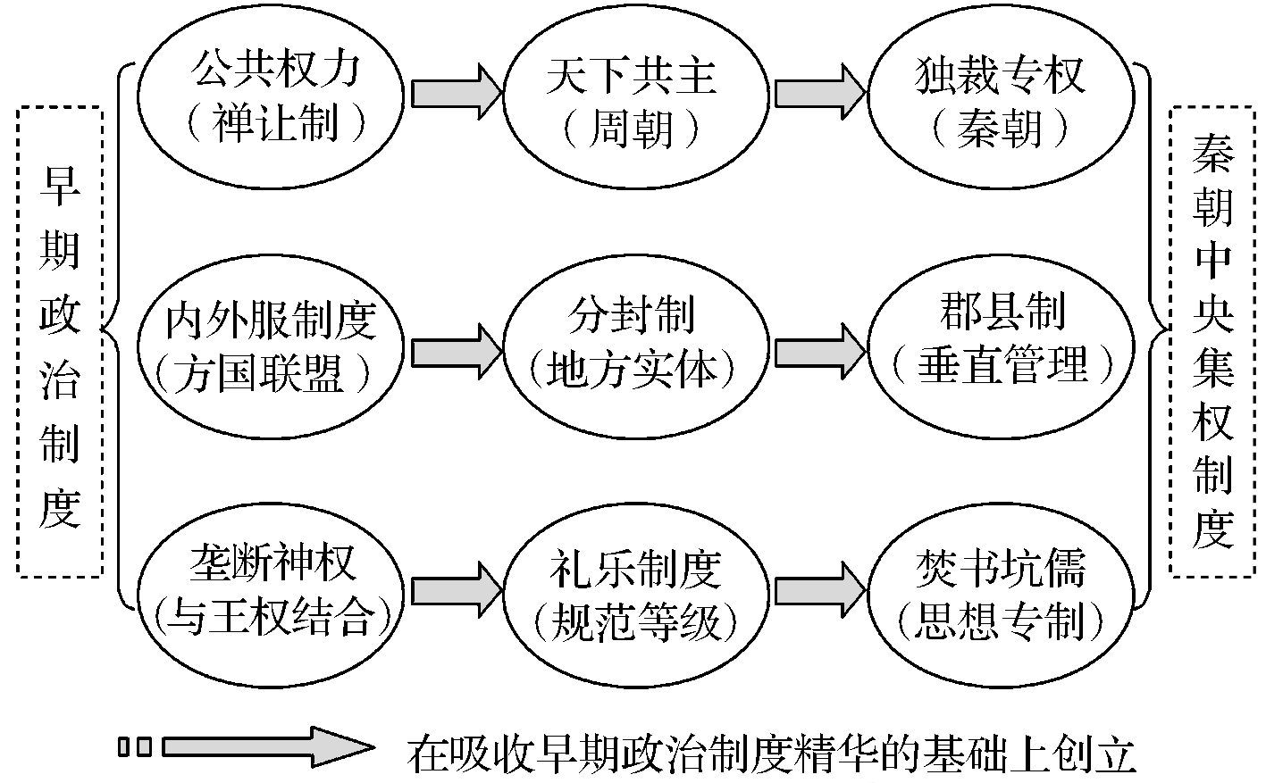
【图解历史】 早期政治制度与秦中央集权制度的关系

Slide 15

考法1 史论阐述类——商周地方管理体制的演变
【考题1】 (2017·课标全国Ⅰ，24)周灭商之后，推行分封制，如封武王弟康叔于卫，都朝歌(今河南淇县)；封周公长子伯禽于鲁，都奄(今山东曲阜)；封召公奭于燕，都蓟(今北京)。分封( )
A.推动了文化的交流与文化认同 B.强化了君主专制权力
C.实现了王室对地方的直接控制 D.确立了贵族世袭特权
答案 A

Slide 16
★明立意 从分封制影响角度考查时空观念和历史解释。
★抓关键 发掘史料隐性知识：“今河南淇县”“今山东曲阜”“今北京”隐含了分封的地域范围广阔。
★清误区 本题属于分析评价型选择题，难度适中。考生对西周地方诸侯国仍是一地方实体、拥有较大独立性这一历史事实理解不到位，主观认为分封制下周天子拥有绝对权威，直接管理和控制地方，易错选C项。

Slide 17
分封制逐渐改变了商朝那种相对松散的方国联盟式的政治体制，强化了周天子对诸侯的统属关系。虽然，诸侯在封国内仍拥有地方实权，封国仍是地方实体，但这毕竟是由松散的方国联盟发展到中央集权统一国家的过渡环节。

Slide 18
考法2 史料主旨类——周秦政治文明的转型与创新
【考题2】 (2013·课标全国Ⅰ，24)在周代分封制下，墓葬有严格的等级规定。考古显示，战国时期，秦国地区君王墓葬规模宏大，其余墓葬无明显等级差别；在经济发达的东方六国地区，君王、卿大夫、士的墓葬等级差别明显。这表明( )
A.经济发展是分封制度得以维系的关键
B.分封制中的等级规定凸显了君主集权
C.秦国率先消除分封体制走向集权统治
D.东方六国仍严格遵行西周的分封制度
答案 C

Slide 19
★明立意 从秦朝中央集权制度的形成角度考查史料实证和唯物史观。
★抓关键 理清一个变化：“周代，墓葬有严格的等级规定”“秦国地区君王墓葬规模宏大，其余墓葬无明显等级差别”。
★清误区 本题属于史料主旨型选择题，难度较大。考生对战国时期经济发展的基本属性认识不清，战国时期，井田制趋向瓦解，封建经济已经形成，而分封制的经济基础是井田制。

Slide 20
(1)个人权力由分散到集中：由商周天子权力的尚未集中到秦朝专制独裁的“皇帝制”。
(2)地方权力由独立到集权：由独立性较强的分封制到集权于中央的郡县制。
(3)政治制度由贵族政治到官僚政治：由商周时期的贵族世袭到秦朝官员由皇帝任命，从而形成官僚政治。
(4)权力执掌由贵族到官僚：国家权力由商周时期的世袭贵族把持到秦朝由皇帝任命的官僚行使。

Slide 21

考法3 史料主题类——贵族政治向官僚政治的演变
史料一 春秋战国时期是中国历史上承前启后的重要时期，因为春秋战国时期中国完成了社会的转型。在此之前中国社会仍然是血缘社会，在此之后虽然仍有浓重的血缘色彩，但转向了地缘社会；在此之前是封建诸侯、贵族分权的时代，在此之后是专制独裁、皇帝集权的时代……
——辛田《春秋战国时期社会转型研究》

Slide 22
史料二 中国历史上也有贵族等级制。大约3000年前，就有了周天子分封公、侯、伯、子、男等诸侯国的范例。可自秦朝以降，中国古代显贵始终缺少一个类似于不列颠议会的特权机构，不容易形成具有严格等级、相对连贯性和群体实力的贵族体制。而在中古的英国，却由于贵族屡屡比较适度的挑战和制约行为，形成了对君权的掣肘。
——阎照祥《英国贵族史》

Slide 23
(1)史料一论述了春秋战国时期的社会转型及其表现形式。根据史料一，归纳春秋战国时期社会转型前后的相同点与不同点。(16分)
提示 相同：保留了血缘色彩。
不同：从血缘社会到地缘社会；从贵族政治到官僚政治；从分权到集权。
(2)史料二认为秦朝以来难以形成贵族体制，也无法形成对君权的掣肘。结合所学知识，分析“秦朝以降，中国古代不容易形成贵族体制”的主要原因。(9分)
提示 君主专制的强大，王朝更替频繁，官僚制度发达，科举制度的影响；小农经济的制约；封建纲常思想意识浓厚等。

Slide 24
『方法突破』 根据重要词句获取史料信息是突破高考41题的关键。如，由史料一中的“之前”“之后”“但转向”可归纳出社会转型的内容；由“仍然是”可知相同之处；回答史料二“主要原因”的关键在于思考角度的选取和唯物史观的准确运用，如经济基础与上层建筑、社会存在与社会意识的关系。

Slide 25
(1)转变
①先秦时期的贵族政治是建立在分封制和宗法制以及“世卿世禄”制基础之上的由贵族掌握政权的政治制度。贵族世袭官职，世卿世禄。
②官僚政治是建立在官吏的选拔和任命制基础之上，按照职能和职位分工、分层管理原则建立起来的中央或地方行政权力体系，包括有关官僚机构的组织运作与官僚的活动及一套完整的制度规定。
③郡县制取代分封制，官僚制取代贵族制，地缘政治组织取代了血缘政治组织，一种新型的国家形态和国家管理方式及政治体制由此建立起来。

Slide 26
(2)历史作用
①政治：有利于巩固国家统一，有利于抵御游牧民族的掠夺，维护中原地区的农耕经济免遭游牧民族的侵扰。
②经济：有利于维护小农经济的稳定。同时，中央集权制有利于国家调动全国的人力、物力兴修大型工程。

Slide 27

考法4 开放探究类——宗法制度在国家与社会治理中的重要作用
史料 在“家政统于家长”的中国封建宗法制度下，不忠不孝是十恶之首。家长对子女不仅有主婚权，而且《大清律例》已把处死权赋予封建家长了。家庭又把向国家交纳田税赋税以及服差役当作重要的责任，宗法制家庭成为维护封建国家的有力因素。随着一体化结构的强化，封建统治者也有意识地加强宗法制度。宋明以后，宗法制度的家族组织同构作用强化到这种地步，以至于在结构形态上也和国家社会组织一样由三个子系统组成。
——摘编自金观涛、刘青峰《兴盛与危机
——论中国封建社会的超稳定结构》

Slide 28
宗族制群体作为一种松散的利益群体，在广大农村普遍存在，而由宗族群体所形成的宗族势力，虽与过去相比有了本质性的变化，但作为封建残余仍对农村社区起着一定的破坏性作用，成为农村基层社区生活中一股不可忽视的潜在的破坏力量。
——陈永平、李委莎《宗族势力：当前农村
社区生活中一股潜在的破坏力量》

Slide 29
根据史料信息，围绕“宗法制度与社会”选择一种观点展开评论。(12分)
提示 观点一是视宗族为现实社会对立物，以负面评价为主；宗族本位主义的价值取向与社会主义精神文明背道而驰；易破坏乡村社会的正常秩序，从而影响农村的社会稳定和发展。观点二是视宗族为中性社会组织，对其功能做正负双重性质评价。浓浓的亲情既可能是一种很好的润滑剂，具有很强的亲和力和凝聚力，促成家庭和睦、亲族团结，有利于农村和谐社会的构建。不正确引导，任其无序发展，也会成为建立民主和法制社会的一种障碍。

Slide 30
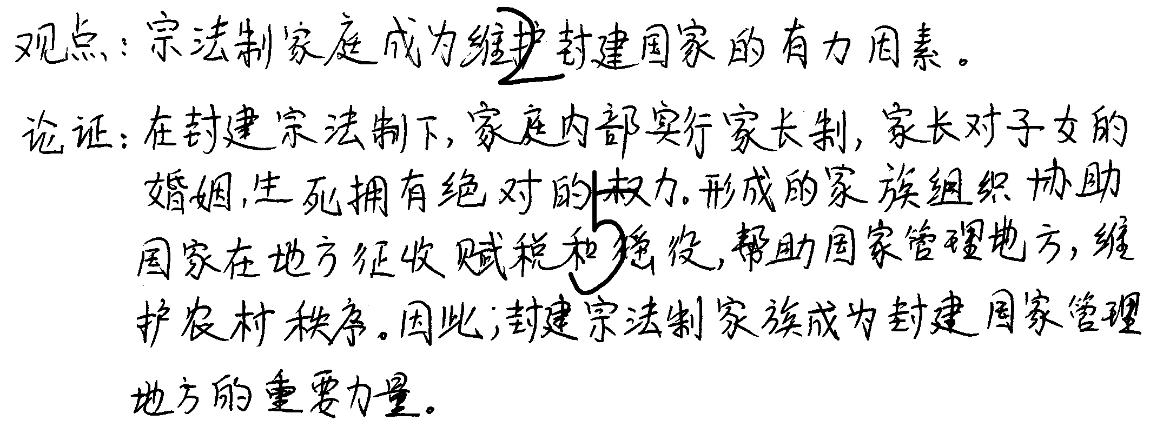
☆某重点中学考生答题示例

Slide 31
本题属于观点评论类试题，围绕所提供的主题范围进行自拟论题，并进行探讨论证。
(1)“是什么”：紧扣史料主题，明确观点内涵。如上题中，考生能直接表明观点。
(2)“为什么”：根据史料并结合所学知识，列举与观点相关的史实来论证。如上题中，思路和史实基本正确，但缺少对家长制整体效能的阐述；史论结合也不够充分。
(3)归纳“小结”：照应主题，升华认识。`

Slide 32
(1)积极影响
①影响中国传统社会结构的特征，体现为家天下的延续、家族制度延续和家国同构。
②形成了中华民族重视人伦、重视亲情、重视家庭生活的传统，有利于维护社会的和谐稳定。
③形成了中华民族重视祖先、重视传统、重视统一的民族精神。

Slide 33
(2)负面影响
①从政治上讲，导致了专制社会和专制思想的形成，人们的民主观念和民主精神普遍缺乏。
②从经济上讲，导致了自给自足的小农经济的长期存在，扼杀了资本主义经济在中国的发展，阻碍了中国的近代化建设。
③从文化上讲，导致了中华民族重传统轻变革、重伦理轻科学，缺乏开拓创新、求真务实精神，思想上表现为守旧、保守。

Slide 34
学科素养1 从史料实证角度探讨“夏商周断代工程”

Slide 35
夏、商、周三代是中华文明由兴起到繁盛的重要时期，由于传世文献所记载的古代确切年代只能上推到西周晚期的共和元年，即公元前841年。在这一年之前，中华文明的年代不存在具体的时限。因此，为了获得更有科学依据的年代学年表，1996年5月，“夏商周断代工程”正式启动。经过多学科的约200位学者的共同努力，2000年10月《夏商周断代工程1996～2000年阶段成果报告(简本)》出版。这是迄今为止我国学术界多学科专家联合攻关所推出的比较有依据的一份年表，为以后使夏商周年代进一步精确化奠定了良好的基础。

Slide 36
断代工程研究方法的特点，是将与年代学有关的考古学、历史学、古文字学、天文学和科技测年技术等学科结合起来，进行多学科、多角度、多层面的探索。
断代工程研究途径主要是：(1)搜集、整理、鉴定和研究传世的古代文献和出土的甲骨文、金文等古文字材料，对其中有关的天文、历法记录通过现代天文计算，推定其年代。(2)整理和区分具有典型意义的考古遗址和墓葬材料，进行必要的发掘，取得系列样品，进行常规和AMS(加速器质谱计)的碳十四测年。最后对得到的结果进行综合、深化，得出尽可能合理的年代学年表。
——杨宁一《历史学习新视野 新知识》

Slide 37
『素养解读』
“夏商周断代工程”的历史研究充分体现了历史学科中史料实证的核心素养。史料实证是指对获取的史料进行辨析，并运用可信的史料努力重现历史真实的态度与方法。历史过程是不可逆的，认识历史只能通过现存史料。要形成对历史的正确、客观的认识，必须重视史料的搜集、整理和辨析，去伪存真，去粗取精，这是历史学的重要方法。
历史史料按表现形式分：文献史料、实物史料与口述史料。按资料价值分：第一手史料或原始史料，即历史事件发生时代遗留下来的材料，直接反映了研究对象的情况；第二手史料，经过后人转述、记录或运用第一手史料所作的研究及诠释的材料，间接反映了研究对象的情况。这类史料划分跟以上三类史料的关系是：实物史料一般都是第一手的；文献史料中第二手居多；口述史料辗转相传，需要仔细甄别。

Slide 38
『考题例证』 (2018·湖北武汉模拟)“夏商周断代工程”研究的是夏商周三代的年代学，时间跨度长达一千二三百年，这一目标决定必须有历史学、考古学、古文字学、天文历法、科技测年等学科的通力合作，“工程”的实施过程充满了新的发现与新的研究方式探索。这里“新的研究方式”是( )
A.运用现代科技研究历史问题
B.实现了自然科学与人文社会科学的多学科结合
C.开创了年代学研究的先例
D.对史料的科学搜集、整理和鉴别
答案 B

Slide 39
『命题突破』
史料反映了历史学界“夏商周断代工程”取得的巨大成就以及史学研究的基本方法和途径。断代工程的研究，一方面搜集、整理、鉴定有关考古遗址和墓葬材料，进行科学时间的测定；另一方面，综合多学科、多角度、多层次进行研究，涉及考古学、历史学、古文字学、天文学、科技测年技术等学科。有利于培养学生史料实证的学科素养能力，真正做到对史料的仔细甄别，去伪存真。

